Slide 1
1.- DERECHO Y DERECHO DEL TRABAJO
DERECHO: conjunto de normas que hacen posible la convivencia entre los seres humanos. Ejemplo: derecho civil, derecho mercantil, derecho penal…
DERECHO LABORAL: conjunto de normas que regulan las relaciones entre el trabajador y el empresario, de forma individual y colectiva.

Slide 2
DION S.coop. va de maravilla y no dais abasto, por lo que optáis por contratar a más personas. Pero estáis perdidos, no sabéis cómo hacerlo, si hay normativa para ello……

Slide 3
2.- HISTORIA DEL DERECHO DEL TRABAJO
Empezáis a hacer memoria y os acordáis de un tema de Historia que disteis en la ESO, en el que se hablaba de un movimiento que se produjo en la Inglaterra del S.XIX y que sirvió para cambiar el rumbo en la historia del trabajo ….
¿DE QUÉ MOVIMIENTO ESTAMOS HABLANDO?
¿DE QUÉ REVOLUCIÓN? ¿QUÉ CAMBIOS TRAJO?

Slide 4
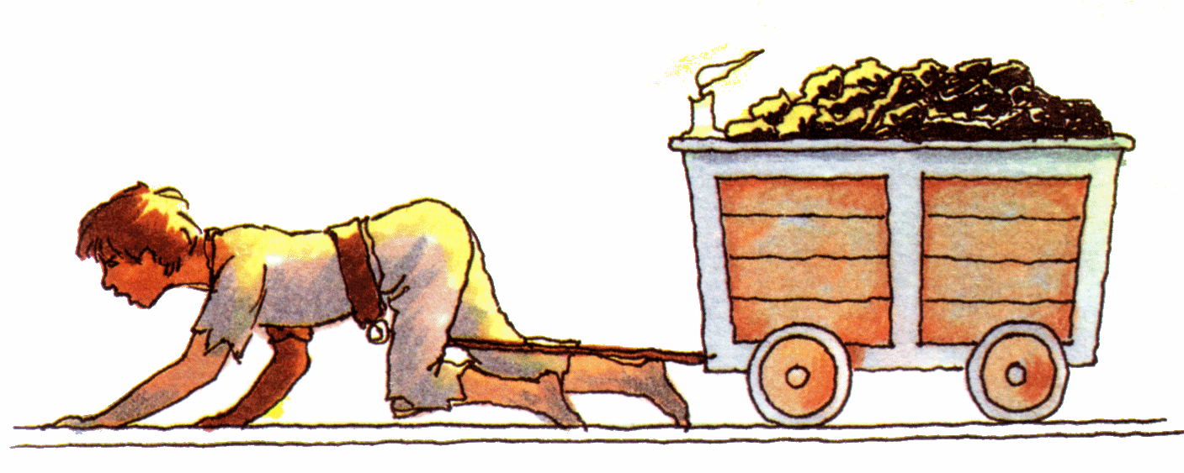
Revolución Industrial

Slide 5
Viviendas insalubres
No seguridad social
Salud
Muchos accidentes de trabajo
Mortalidad alta
Revolución industrial
Problemas sociales
Trabajo infantil
Jornadas +/- 15 horas
Explotación laboral
Salario fija empresario

Slide 6
MOVIMIENTO OBRERO:
Sindicatos (1888 UGT)
Huelgas
Manifestaciones
Enfrentamientos
PROBLEMA SOCIAL
LEYES:
1873 Prohibición trabajo menores de 10 años.
1919: Jornada de 8 horas tras huelga 44 días).
1932: Seguro obligatorio de accidente de trabajo
INTERVIENE ESTADO

Slide 8
El derecho del trabajo

Slide 10
3.- RELACIONES LABORALES
Son las relaciones entre trabajador y empresario.
Hay 3 tipos:
3.1.- Relaciones laborales ordinarias.
3.2.- Relaciones laborales especiales.
3.3.- Relaciones no laborales.

Slide 11
3.1.- Relaciones laborales ordinarias
Se aplica el ET (Estatuto de Trabajadores) y en el trabajo que se ofrece o realiza se dan las siguientes características:
Personal: es el trabajador el que realiza el trabajo.
Voluntaria: el trabajador tiene la libertad de decidir si trabaja o no, nadie le puede obligar a trabajar en aquella actividad laboral que no quiera.
Por cuenta ajena: la empresa asume el riesgo económico y el empresario se queda con el fruto del trabajo.
Retribuida: el trabajador percibe un salario por su trabajo.
Dependiente: El empresario es el que ordena cuándo, dónde y cómo ha de realizarse el trabajo.
ESTATUTO DE LOS TRABAJADORES 1980

Slide 12
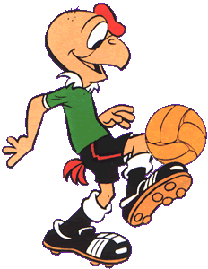
3.2.- Relaciones laborales especiales
Se regulan por normas especiales, y cuando en estas no se contempla algo se aplica el ET.
Se da en:
-Empleadas/os de hogar
-Deportistas profesionales
-Artistas de Espectáculos públicos
-Personas en Instituciones penitenciarias
--Médicos residente (MIR) y abogados en despachos profesionales.
-Otros
Artículo 2 E.T.. Relaciones laborales de carácter especial.

Slide 13
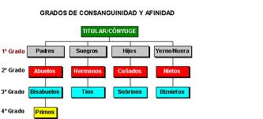
3.3.- Relaciones no laborales
Bien por decisión política o por que no cumplen alguna de las características de las relaciones laborales ordinarias, en estos casos no se aplica el ET.
Trabajos por amistad o buena vecindad: no hay retribución, ni dependencia.
Prestaciones obligatorias: no es voluntario, ser miembro de una mesa electoral, o miembro de juzgados populares.
Trabajo por cuenta propia (Autónomo): no está sujeta a la dirección de otros.
Trabajos familiares (hasta 2º grado): no retribuido, ni sujeto a la dirección de otros.
Funcionarios: regulado por el derecho administrativo.

Slide 14
4.-FUENTES DEL DERECHO AL TRABAJO Y SU JERARQUÍA
Las fuentes indican de donde provienen las normas. Son de 2 tipos:
Fuentes internas: Provienen de las normas españolas.
Fuentes externas: Provienen de las normas europeas e internacionales.

Slide 15
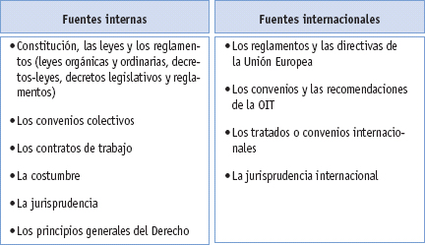
CONSTITUCIÓN ESPAÑOLA 1978

Slide 16
Existen gran variedad de normas, pero si nos encontramos ante un conflicto laboral, ¿qué norma debemos aplicar?
En Derecho, en principio, las normas se aplican por orden jerárquico; es decir, las normas de rango inferior no pueden contradecir lo dispuesto en una norma de rango superior.
UE
Constitución
OIT y Tratados
Ley Orgánica
Ley Ordinaria y normas
con rango de ley
Reglamento
Convenio colectivo
Contrato de trabajo
Costumbre laboral

Slide 17
5.-PRINCIPIOS DE APLICACIÓN E INTERPRETACIÓN DE LAS NORMAS LABORALES
Principio de norma mínima
Principio de la norma más favorable
Principio de in dubio pro operario
Principio de la condición más beneficiosa
Principio de irrenunciabilidad de derechos

Slide 18
PRINCIPIO DE NORMA MINIMA.
La norma de rango superior establece mínimos que deben de ser respetados por las normas de rango inferior. En los contratos de trabajo no se pueden establecer peores condiciones que en el convenio colectivo.
PRINCIPIO DE NORMA MÁS FAVORABLE.
Cuando existan dos o más normas, que se puedan aplicar a un caso concreto, se aplicará la más favorable para el trabajador.
PRINCIPIO IN DUBIO PRO OPERARIO
Los tribunales, en caso de duda sobre la aplicación de la norma, la interpretaran de la forma más beneficiosa para el trabajador.
PRINCIPIO DE CONDICIÓN MAS BENEFICIOSA.
Si un trabajador tiene ciertas condiciones beneficiosas y posteriormente son empeoradas, podrá seguir manteniendo las condiciones beneficiosas.
PRINCIPIO DE IRRENUNCIABILIDAD DE DERECHOS.
Los trabajadores no pueden renunciar a los derechos que tengan reconocidos en las normas legales y en los convenios colectivos.

Slide 19
6.-ORGANIZACIÓN JUDICIAL LABORAL

Slide 20
Juzgado de lo Social: tienen competencia provincial y resuelven conflictos laborales individuales y colectivos.
Sala de lo Social de los Tribunales Superiores de Justicia de las Comunidades Autónomas: tienen competencias en el ámbito de una comunidad autónoma, conocen los recursos contra sentencias de los Juzgados de lo Social y resuelven conflictos colectivos y sindicales, cuando el ámbito de los mismos supera el de un Juzgado de lo Social.
Sala de lo Social de la Audiencia Nacional: resuelve conflictos colectivos y sindicales cuando sean de ámbito territorial superior al de la comunidad autónoma.
Sala de lo Social del Tribunal Supremo: conoce de los recursos contra las sentencias de las Salas de los Social de los Tribunales Superiores de Justicia de las comunidades autónomas y de la Sala de lo Social de la Audiencia Nacional. El tribunal Supremo es el órgano de mayor rango jerárquico del poder judicial y extiende su competencia a todo el Estado.

Slide 21
7.-LA ADMINISTRACIÓN LABORAL

Slide 22
8.- DERECHOS Y DEBERES DE LOS TRABAJADORES/AS
Derechos del trabajador/a
Derechos básicos:
Al trabajo y libre elección de oficio
A la libre sindicación
A la negociación colectiva
A la adopción de medidas de conflicto colectivo
A la huelga, reunión y a la participación en la empresa
Derechos específicos:
A la ocupación efectiva: empresario da trabajo y tarea encomendada en función a su categoría profesional.
A la promoción y formación profesional
A no ser discriminados
A su integridad física
A recibir puntualmente el salario y a ejercer las acciones que se deriven del contrato
Obligaciones del trabajador/a
Cumplir las órdenes del empresario
Actuar de buena fe
Contribuir a la mejora de la productividad
Cumplir las obligaciones de su puesto de trabajo
Observar las medidas de seguridad e higiene
No concurrir con la actividad de la empresa: no competencia desleal.

